Slide 1

前端开发规范
2020 / 03 / 24

Slide 2
指尖&校天犬
为方便项目管理，团队开发规范，开发人员需要具有巧妙安排的代码
在不论技术能力的基础上，首先应该对自己的代码负责
一段标准、易读的代码，有助于团队高效开发

Slide 3


Slide 4
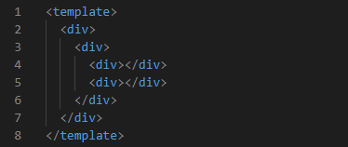
所有子标签首行缩进两个空格

Slide 5
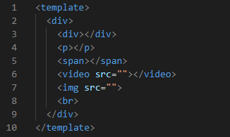
所有标签必须要有结束标签
HTML异于XHTML，部分标签被浏览器适配，如：
<Img>、<br>等

Slide 6
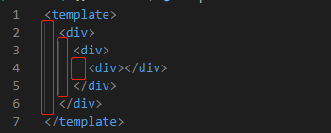
所有标签首尾必须对齐

Slide 7
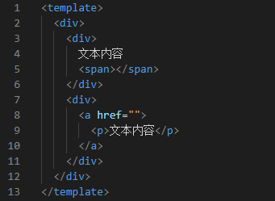
所有子元素必须换行

Slide 8
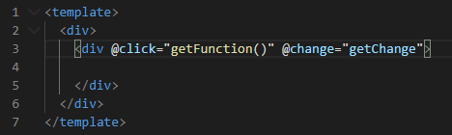
自定义事件需加上括号，原生函数不用
注：特殊情况，如封装的方法，组件传参等可无需加括号

Slide 9


Slide 10
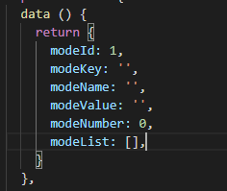
参数定义
参数定义需有意义
使用需统一

Slide 11




函数、事件定义
所有接口请求函数名如：
所有点击事件方法名如：

Slide 12
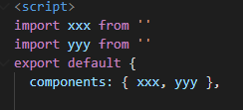
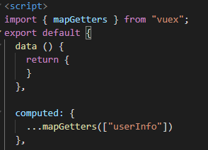
版面布局
组件引入与声明放一起
如有状态管理则写在变量定义之后

Slide 13
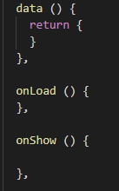
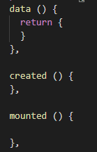
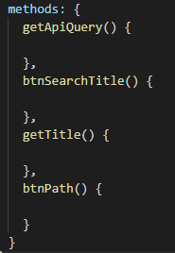
生命周期起始
接函数、事件

Slide 14
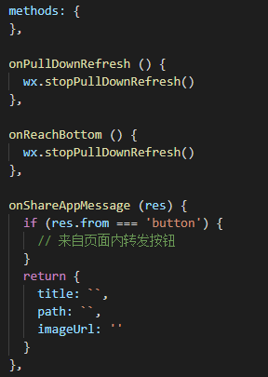

接上、下拉刷新，及分享（小程序端）
最后是监听

Slide 15
生命周期
生命周期按标准顺序
接函数、事件

Slide 16
CSS

Slide 17
使用框架 – Less
需要使用CSS框架开发
如果是协作开发，每个人自己建一个文件夹，以自己名字缩写开头，如：tz-style.less
不要出现重复的代码，统一样式应定义公共样式
父层样式不能与子元素样式重复。

Slide 18

命名规范
JS
所有变量、方法、事件必须是驼峰式
CSS
每个页面的最外层父标签需要定一个类，开发者+文件名，如：
tz-index
文件
所有类型的文件必须是驼峰式

Slide 19
代码显示问题
代码换行可通过编辑器设置自动换行
不可进行手动换行
不可使用代码格式化工具
（除非自己编写规则，规格按照上面规定）

